Slide 1

数据通路

Slide 2
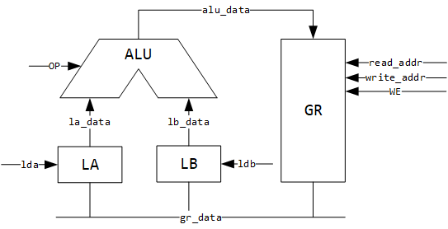
数据通路的示例
数据通路是典型的、基于层次设计的结构描述设计方法。

Slide 3
ALU–算术逻辑单元
module alu(a, b, op, q);
parameter WIDTH = 8;
input [WIDTH-1:0] a, b;
input [1:0] op;
output reg [WIDTH-1:0] q;
always @(*) begin
case(op)
2'b00: q = a + b;
2'b01: q = a & b;
2'b10: q = a ^ b;
2'b11: q = a | b;
default: q = 0;
endcase
end
endmodule

Slide 4
数据通路
module datapath_top(clk, rst, lda, ldb,
read_addr, write_addr,
we, op);
input clk, rst, lda, ldb, we;
input [4:0] read_addr, write_addr;
input [1:0] op;
wire [31:0] gr_data, alu_data;
wire [31:0] la_data, lb_data;
register #(32) LA (clk, rst, lda, gr_data, la_data);
register #(32) LB (clk, rst, ldb, gr_data, lb_data);
ram #(32, 5) GR (alu_data, read_addr, write_addr,
clk, we, gr_data);
alu #(32) ALU (la_data, lb_data, op, alu_data);
endmodule

